Slide 1
关于大学算竞入门你可能需要知道的几件事
参考文献来源网络，分别在页下均有标注
本人水平很一般，如果有任何错误或纰漏，还望各位在视频弹幕或评论内指出，谢谢各位的聆听

Slide 2
目录
1.算法竞赛常用语言
2.编辑器或IDE(集成开发环境)的选用
3.关于C/C++语言标准的简要描述与竞赛介绍
4.简短的编辑器环境配置与参考链接

Slide 3
算法竞赛的常用语言
目前绝大多数OJ支持的计算机语言有如下几个：
C/C++ ：大部分算竞选手的常用语言
JAVA
Python
接下来的编辑器主要以对于C/C++语言的适配方面来讲

Slide 4
选用你的编辑器
目前主流的算法竞赛编辑器/IDE有很多，在此仅介绍下面的5个：
1. DEV C++:
从名字上就能很容易看出来，这是支持C++语言的一款集成开发环境(IDE)。
优势在于，无需配置，开箱即用，界面友好，支持单文件编译，是算法竞赛入门的不二之选。
缺点也有，比如没有插件系统，个人认为括号逻辑有点逆天之 类的
当然国内也有别的DEV分支，叫做 小熊猫DEV， 对于算竞功能上的适配就更加完善了。 (也添加了我一直想吐槽的为什么没有暗色主题这件事）
文献参考：OI-WIKI

Slide 5
2. CP editor
这是一款专门为了算法竞赛而设计的IDE，你在官网中下载时可以直接选用带有编译器的版本安装，这样也可以做到开箱即用的效果，配合一些浏览器插件可以做到一键导入样例、导入模板之类的事情，甚至可以一键提交代码到Codeforces（我并没有用过这个功能）
其实最重要的是它小巧玲珑，比后面介绍的几个更加迅速，而且相较于DEV，它在XCPC赛场上的出现可能性会更高一些。在一些可能电脑配置差一些的赛站也许你会用到它
官网地址 ：cpeditor.org
文献参考：OI-WIKI

Slide 6
3. VS Code (Visual Studio Code)
这是由微软开发的，三平台操作系统均支持的开源的一款 编辑器(并非IDE)。对于刚上手它而言，你可能需要花费一定的时间来配置它，在视频的结尾我会稍微教一下如何配置,。
他功能丰富，且有十分成熟的插件体系与社群，可以说是能够编辑几乎所有语言的一款万用的编辑器了，在插件的辅助下，他其实也可以变成一个类似集成开发环境的东西，这里不再赘述。
总之，这个编辑器功能丰富，有待挖掘，各位感兴趣可以多去研究研究也不失为一件坏事。
当然当然，还有最最最重要的一点，就是这个编辑器，他的XCPC出场率是接近100%的哦！如果你是将来要打ACM竞赛的同学，你一定要会用它（）

Slide 7
4. Clion
这是由Jetbrains开发的一款功能丰富且强大的C++ IDE，其实他是付费软件，但是如果你是在校学生，你可以通过官网的学生身份来申请免费的使用许可证
CLion 默认不带编译器，构建工具和调试工具，需要手动进行安装。但是他的windows版本带了编译器，所以你可以不用额外的安装MINGW，同样的，在视频的结尾，我会给各位简单的说一下如何在windows平台下安装mingw。
这个编辑器其实在自己平常使用或者刷题的时候会稍显臃肿，我个人不是非常喜欢使用，但是如果是在比赛场上的话，这个IDE可能会是你电脑中唯一一个拥有LSP（language server protocol）的软件，简单来讲，就是你在编辑的过程中就可以看到可能会引起编译错误的地方，实时提醒。
当然，在视频结尾我也会带大家过一遍如何获取免费许可证。
https://www.jetbrains.com/clion

Slide 8
5. Sublime Text
是一款非常轻量级的编辑器，支持多钟语言的语法高亮和代码补全，有相对成熟的插件社群，也同样具有很高的拓展性。
就是插件的配置确实比较麻烦，站内也早有前人做过的非常详尽的竞赛相关的配置教程视频，各位直接搜索就可以搜到。

Slide 9
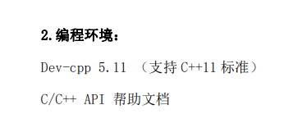
关于 C++ 版本那些事
这个章节的目的并不是来说C++版本更新的内容之类的，只是简单的聊几句目前大学生可以接触到的有关算法竞赛领域的比赛他们常见的竞赛所用环境配置相关的：
1 . 蓝桥杯
在最新的《第十六届蓝桥杯大赛软件赛竞赛规则及说明》中 C & C++规则中提到，
也就是说，你所能使用的编辑器只有dev，且所能使用的 C++ 标准为 C++ 11，在这个标准下，你并不能使用诸如 [x,y] 这样的结构化绑定来 迭代 vector<pair>内的元素（C++17特性）。这个各位需要知道且了解，但是这个竞赛是允许查询C++帮助文档的，也就是说如果忘记了函数之类的是可以查表的（）
赛制为 OI 赛制，4小时

Slide 10
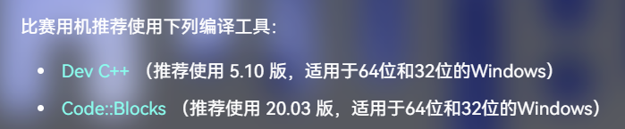
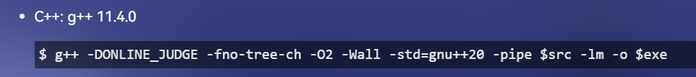
2. 团体程序设计天梯赛
其实不难看出在C++标准上，天梯赛的要求是放宽了的，但是对于电子材料与纸质材料的把控上要求更加严格了，因为是线上比赛，所以也不允许在赛时如厕，这个各位需要注意。
其实这个相比于其他比赛，更难蚌的一点是，DEV在使用STL容器时如果报错，会弹出头文件，但是这东西属于一开始存储的电子资料，所以说你是需要及时关掉的！
而且在赛前询问主办方编辑器相关要求时，主办方提到：尽量不要使用带有自动补全的编辑器，而且你使用的编辑器必须是原生无插件的，因此之前笔者讲到的那几个依赖插件的编辑器也就一概被否决了，各位需要注意。
需要注意的是，题目会有格式错误（如换行前多了个空格，或不应换行的地方换行）
赛制为IOI赛制，3小时

Slide 11

3. 百度之星程序设计大赛
百度之星的规则，笔者并未搜到完整的条文规定。
但通过几场比赛之后看出，其实要求相比天梯赛，是要宽松的
首先，虽然是线上比赛，但实际上是可以中途上厕所的，其次，对于选用的编辑器，也没有严格的要求，几乎主流编辑器都可以使用（我第一次打就是用nvim打的），而且C++版本也很友好，几乎你能在算竞中用到的绝大多数新特性均是支持的，粗略估计是C++20,（如果有误还望各位指正）。
可以使用纸质材料
赛制为ACM赛制， 3小时。

Slide 12
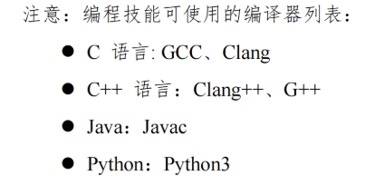
4. 睿抗机器人大赛编程赛道（CAIP）
几乎可以说是大学生算法竞赛领域最容易获奖的比赛之一了
对于编译器具体的版本与C++版本的限制我也并没有查到，但是反正是IOI赛制，只要过了编译就交！
比赛是线上比赛，平台才用和天梯赛一样的PTA平台，需要注意的是，在前文天梯赛中提到过会有格式错误的问题，在这个竞赛中，不是所有题都会格式错误，而是一些题会，需要注意！
在编译器的选用上相比天梯赛放宽，但仍不能使用纸质与电子材料
赛制 IOI， 时长两小时

Slide 13


5. 大学生程序设计竞赛
即XCPC(ICPC 、 CCPC)
这个竞赛可以讲的太多了，其实不是很想说
难度可以说是这几个里头最高的了，因此也就是最有含金量和企业认可度的比赛了
是三人组队比赛，ACM赛制，需要在五个小时内作答 10-13道题目，有些赛站会是英文题面。
是线下比赛，而且是要去到对应高校的比赛 （拿奖=公费旅游，没拿奖=自费旅游，牌子只是附带品！）
还可以品鉴各大高校给参赛选手们准备的精美午饭和神秘伴手礼！
大体分为以及难度划分为： 省赛 < 邀请赛 << 区域赛
参赛过程中是可以携带任意纸质材料的。
Ps . 参赛过程中还会有神秘窃听风云环节！比如什么讨论正解时被隔壁听到反而先A掉题目（）

Slide 14
比较有代表性的在线网站
1. luogu（洛谷） 国内最大的在线OJ luogu.com.cn
2. HDU （杭电OJ） 有很多不错的题目，有暑期多校训练营（XCPC必备良药） acm.hdu.edu.cn
3. codeforces 目前世界最大的算竞网站，位于俄罗斯，有很多中高水平比赛，时间相对不固定 codeforces.com
4. AtCoder 目前第二大的算竞网站，位于日本，时间比较固定，每周都会有初学者竞赛 atcoder.jp
5. 牛客（nowcoder） 国内知名OJ（招聘平台），有暑假和寒假训练赛，也有固定比赛 ac.nowcoder.com
6. 力扣 （leetcode） 更加偏向项目的OJ， 有固定比赛 leetcode.cn

